Slide 1


TMStarget使用教程（V3.0）
季公俊
jigongjun@163.com
安徽医科大学，精神卫生与心理科学学院
认知与神经精神疾病安徽省重点实验室

Slide 2

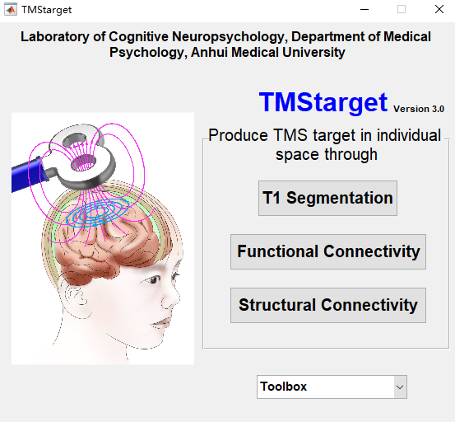
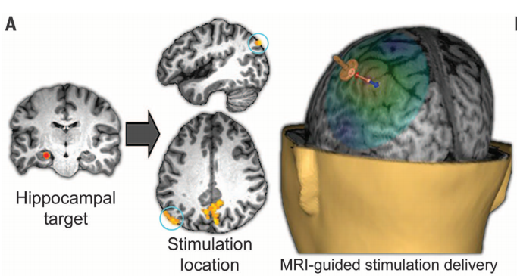
将软件添加到matlab路径中，在命令行输入TMStarget
实现基于功能连接的个体化靶点定位

Slide 3
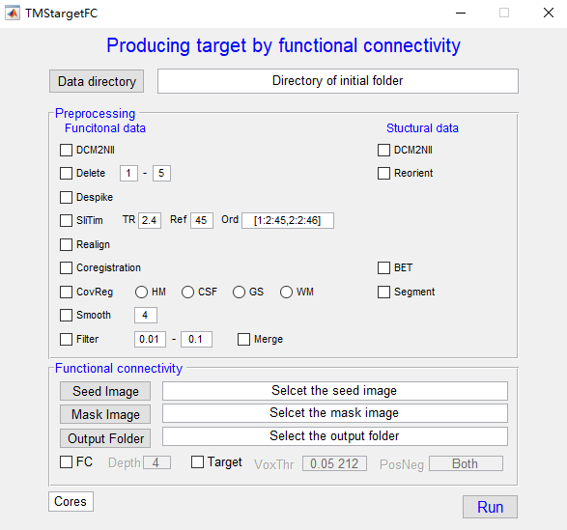
将软件添加到matlab路径中，在命令行输入TMStarget

Slide 4
选择数据所在文件夹，功能像和结构像的固定格式为FunRaw，T1Raw。
步骤一
预处理。顺序固定为先结构后功能。前者只生产一个新文件夹T1Img，后者生成“FunImg*”一系列文件夹。
步骤二
计算靶点。计算功能连接，给出最强连接点或最大团块中心点坐标，并输出为球形ROI文件，以便带入导航系统。
步骤一和二要分两次Run

Slide 5
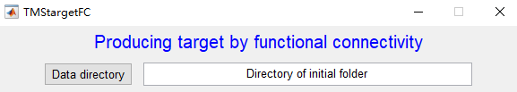
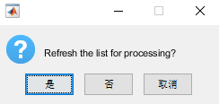
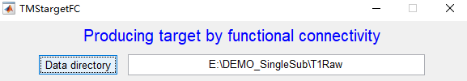


Note：如果个别被试处理错误，只需更改SubjList中的名字，即可对该被试单独处理。
如该文件夹下已有同名文件，会提示是否刷新列表
被试列表

Slide 6
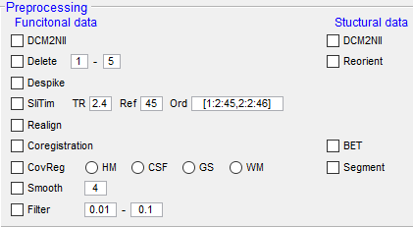

预处理的顺序固定为，先结构后功能。
检查图像质量，纠正扫描头位不正。后文详述（Page8）。
剥头皮
DARTEL分割，生成“QC4T1Seg”文件夹，检查分割效果。
Note：若被试功能像扫了多个Run，结构和功能预处理要分步完成（选两次起始文件）。
每个功能像的命名规则是：*SubjA*_Run0; *SubjA*_Run1。注意‘_Run0’是从0开始标记的。

Slide 7
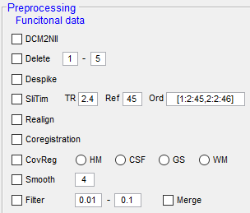
Note：若被试功能像扫描仅仅最后两分钟头动过大，可用Delete删除后面数据。其他数据仍然可用。
删时间点，可灵活调整位置。
D
去棘波，安装AFNI后可用。
A
时间层矫正（参数根据扫描序列修改）
R
头动矫正，生成“HMparameter”文件夹
T
功能像配到T1上
C
回归协变量，建议不回归WM信号。
S
F
合并多个Run
自动生成“QC4FunCoreg”文件夹，检查配准效果。

Slide 8
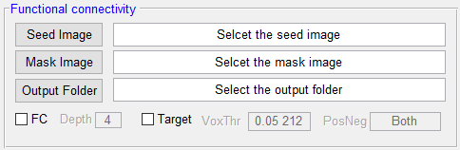
MNI空间的nii文件（不会自动二值化）
MNI空间的nii文件
输出文件夹需与T1Img等数据文件夹在一个目录下。
计算每个被试的FC图。Depth指在皮层下几个体素内寻找靶点。
若每人有多个Run，则会将被试内不同Run下的FC图平均，生成新的被试文件夹。如Subj01_Run0、Subj01_Run1，会出现新文件夹Subj01。
两种靶点定位方法：
最强连接点。默认同时输出最强正相关和负相关的体素位置。
最大团块中心点。VoxThr [0.05 212]，分别代表P值和时间序列长度。PosNeg可选Negative、Positive或Both，表示计算正性还是负性相关靶点。

Slide 9
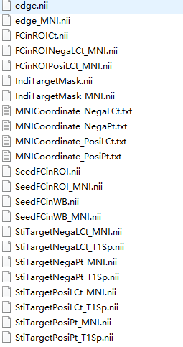
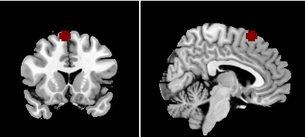
带MNI后缀的文件，均为标准空间结果
带T1Sp后缀的文件，均为个体空间结果
注意检查靶点是否位于浅表皮层部位，是否在靶点mask内。
靶点的坐标信息
T1Sp后缀的文件为导入导航系统的靶点文件。
LCt = largest cluster 最大连接团块；PT = point 最强连接点。
结构像选择T1Img里的 导入导航设备

Slide 10
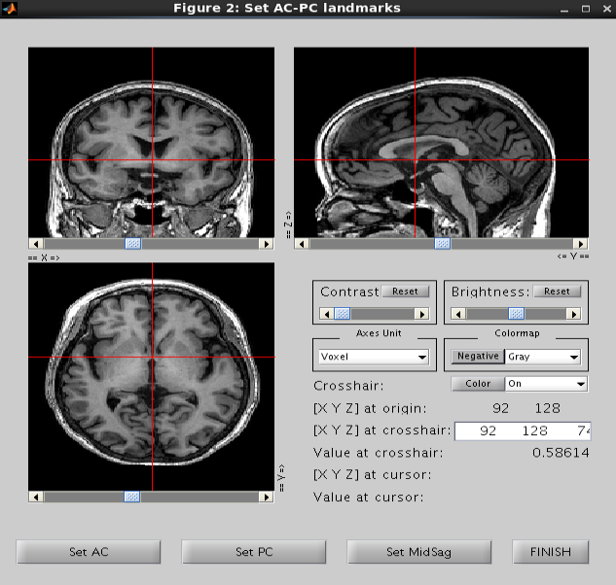
Set AC：选择前连和AC点；
Set PC：选择后联合PC点；
Set MidSag：选择大脑正中矢状面上的任意一点，使得他与AC/PC的共面，构成了正中矢状面。
Finish后，会出调整后的图像，并有对话框询问对调整结果是否满意，是否要再调一次。

Slide 11
TMS相关的代表性成果
TMS参数优化
Gong-Jun JI, …, Kai Wang, Dynamic Aftereffects in Supplementary Motor Network Following Inhibitory Transcranial Magnetic Stimulation Protocols, NeuroImage, 2017, 1(149): 285-294.
Gong-Jun JI#, Panpan Hu#, … , Kai Wang, Functional Connectivity of the Corticobasal Ganglia-Thalamocortical Network in Parkinson Disease: a Systematic Review and Meta-Analysis with Cross-Validation, Radiology, 2018, 287(3): 973-982.
TMS临床应用
Xingui Chen#, Gong-Jun JI#, … , Kai Wang. Neural Correlates of Auditory Verbal Hallucinations in Schizophrenia and the Therapeutic Response to Theta-Burst Transcranial Magnetic Stimulation. Schizophrenia Bulletin, 2019, 45(2): 474-483.
Xingqi Wu#, Gong-Jun JI#, … , Kai Wang. Strengthened theta-burst transcranial magnetic stimulation as an adjunctive treatment for Alzheimer’s disease: An open-label pilot study. Brain Stimulation, 2020;13(2):484-486.
Gong-Jun JI#, Tingting Liu#, … , Hesheng Liu, Kai Wang, Panpna Hu. Structural correlates underlying accelerated magnetic stimulation in Parkinson's disease. Human Brain Mapping, 2021.
Gong-Jun JI#, Wen Xie#, … , Kai Wang*, Chunyan Zhu*, Pre-supplementary motor network connectivity and clinical outcome of magnetic stimulation in obsessive-compulsive disorder. Human Brain Mapping, 2021, 42(12):3833-3844.

Slide 12
